Slide 1
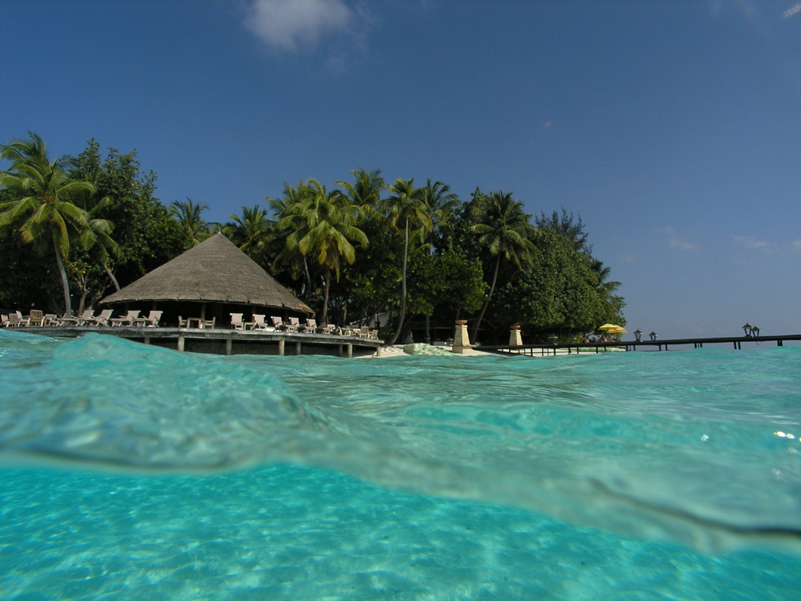
Урок развития речи по русскому языку в 6 классе
Тема: Описание помещения как приём характеристики его обитателя (хозяина)
Учитель русского языка и литературы
МОУ СОШ №60 г.Улан-Удэ
Шитикова Галина Ивановна

Slide 2

здание, комната, квартира, школа, дача, кинотеатр, музеи, магазины, театры, дом и т.д., где помещается кто, что – либо… » Каждое помещение имеет свой интерьер.
Помещение
Интерьер
слово заимствовано из французского языка и означает«внутренний». Этот термин пользуется в архитектуре и подразумевает внутреннее пространство здания. Различаются следующие типы интерьера: общественный, жилой, театрализованный, спортивный и т.д.

Slide 3
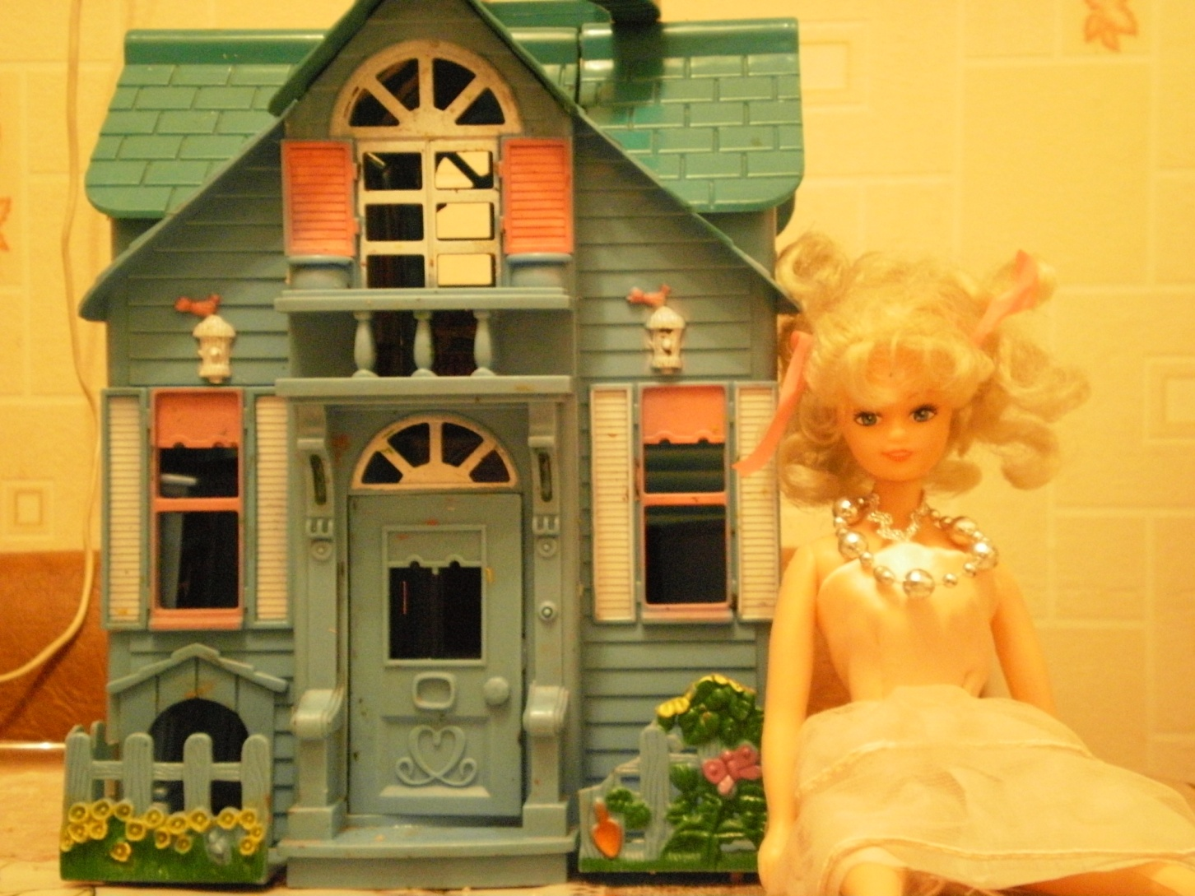
Домик куклы Барби

Slide 4
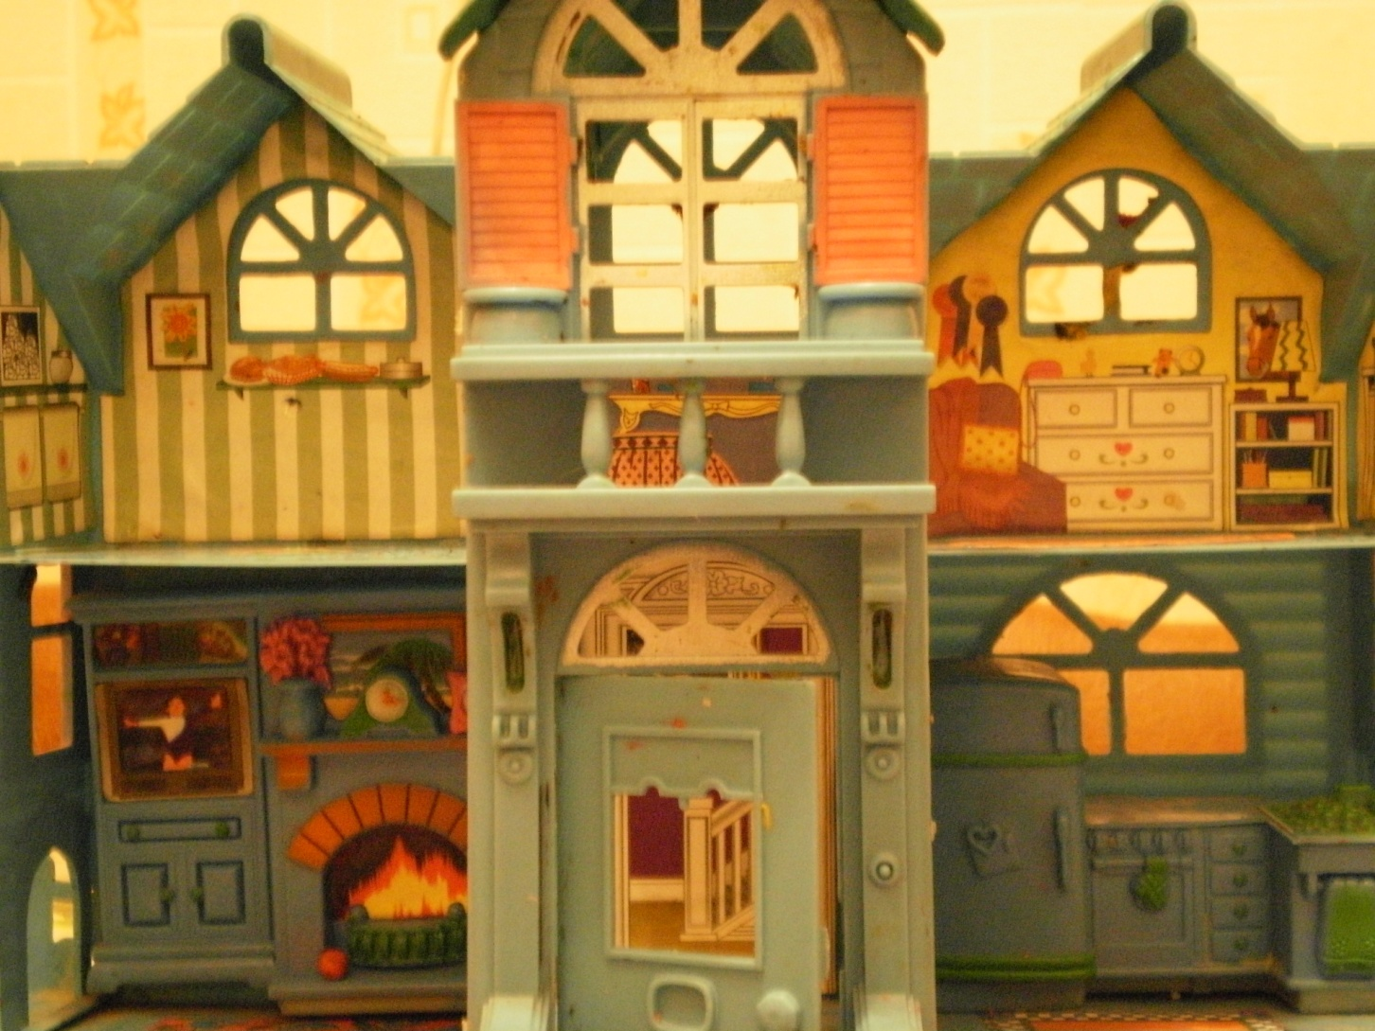
Интерьер домика Барби

Slide 5
Обычно дом становится похож на тех, кто в нём живет…
(М.Рощин)
У писателей есть даже такой приём: описав дом, дать тем самым характеристику хозяевам.

Slide 6
План описательного текста
(описание каморки Герасима)
Краткий план описания :
I. Каморка
II. 1. Кровать
2. Сундук.
3. Столик.
4. Стул
Развёрнутый план описания:
I. Маленькая, тесная комната.
II. 1. Кровать из дубовых досок на четырёх чурбанах.
2. Дюжий сундук.
3. Столик такого же крепкого свойства.
4. Прочный приземистый стул на трёх ножках.

Slide 7
Памятка «Как написать сочинение-описание помещения».
Работая над сочинением-описанием помещения, помните о последовательности изложения материала! Очень часто учащиеся допускают ошибки, "перескакивая" при описании с предмета на предмет, например: пол, стены, мебель, окно, описание того, что висит на стенах и т.д. Чтобы этого не случилось, обязательно составьте план, затем систематизируйте собранные материалы (т.е. приведите все записи в определенный порядок, сгруппируйте в соответствии с планом).

Slide 8
Примерный план описания
I. Помещение.
1.Размеры комнаты.
2.Стены.
3.Окно.
4.Полы.
II. Мебель.
1.Стол.
2.Стулья.
3.Диван.
4.Шкаф.
III. Вывод (в зависимости от замысла пишущего: "Я очень люблю свою комнату", "Вот в таком доме хотелось бы мне жить", "Вот так выглядит моя комната в новой квартире" и т.п.).

Slide 9
Домашнее задание
Напишите сочинение-описание помещения, включите в него «говорящие детали», чтобы можно было увидеть и понять героя.

